Slide 1
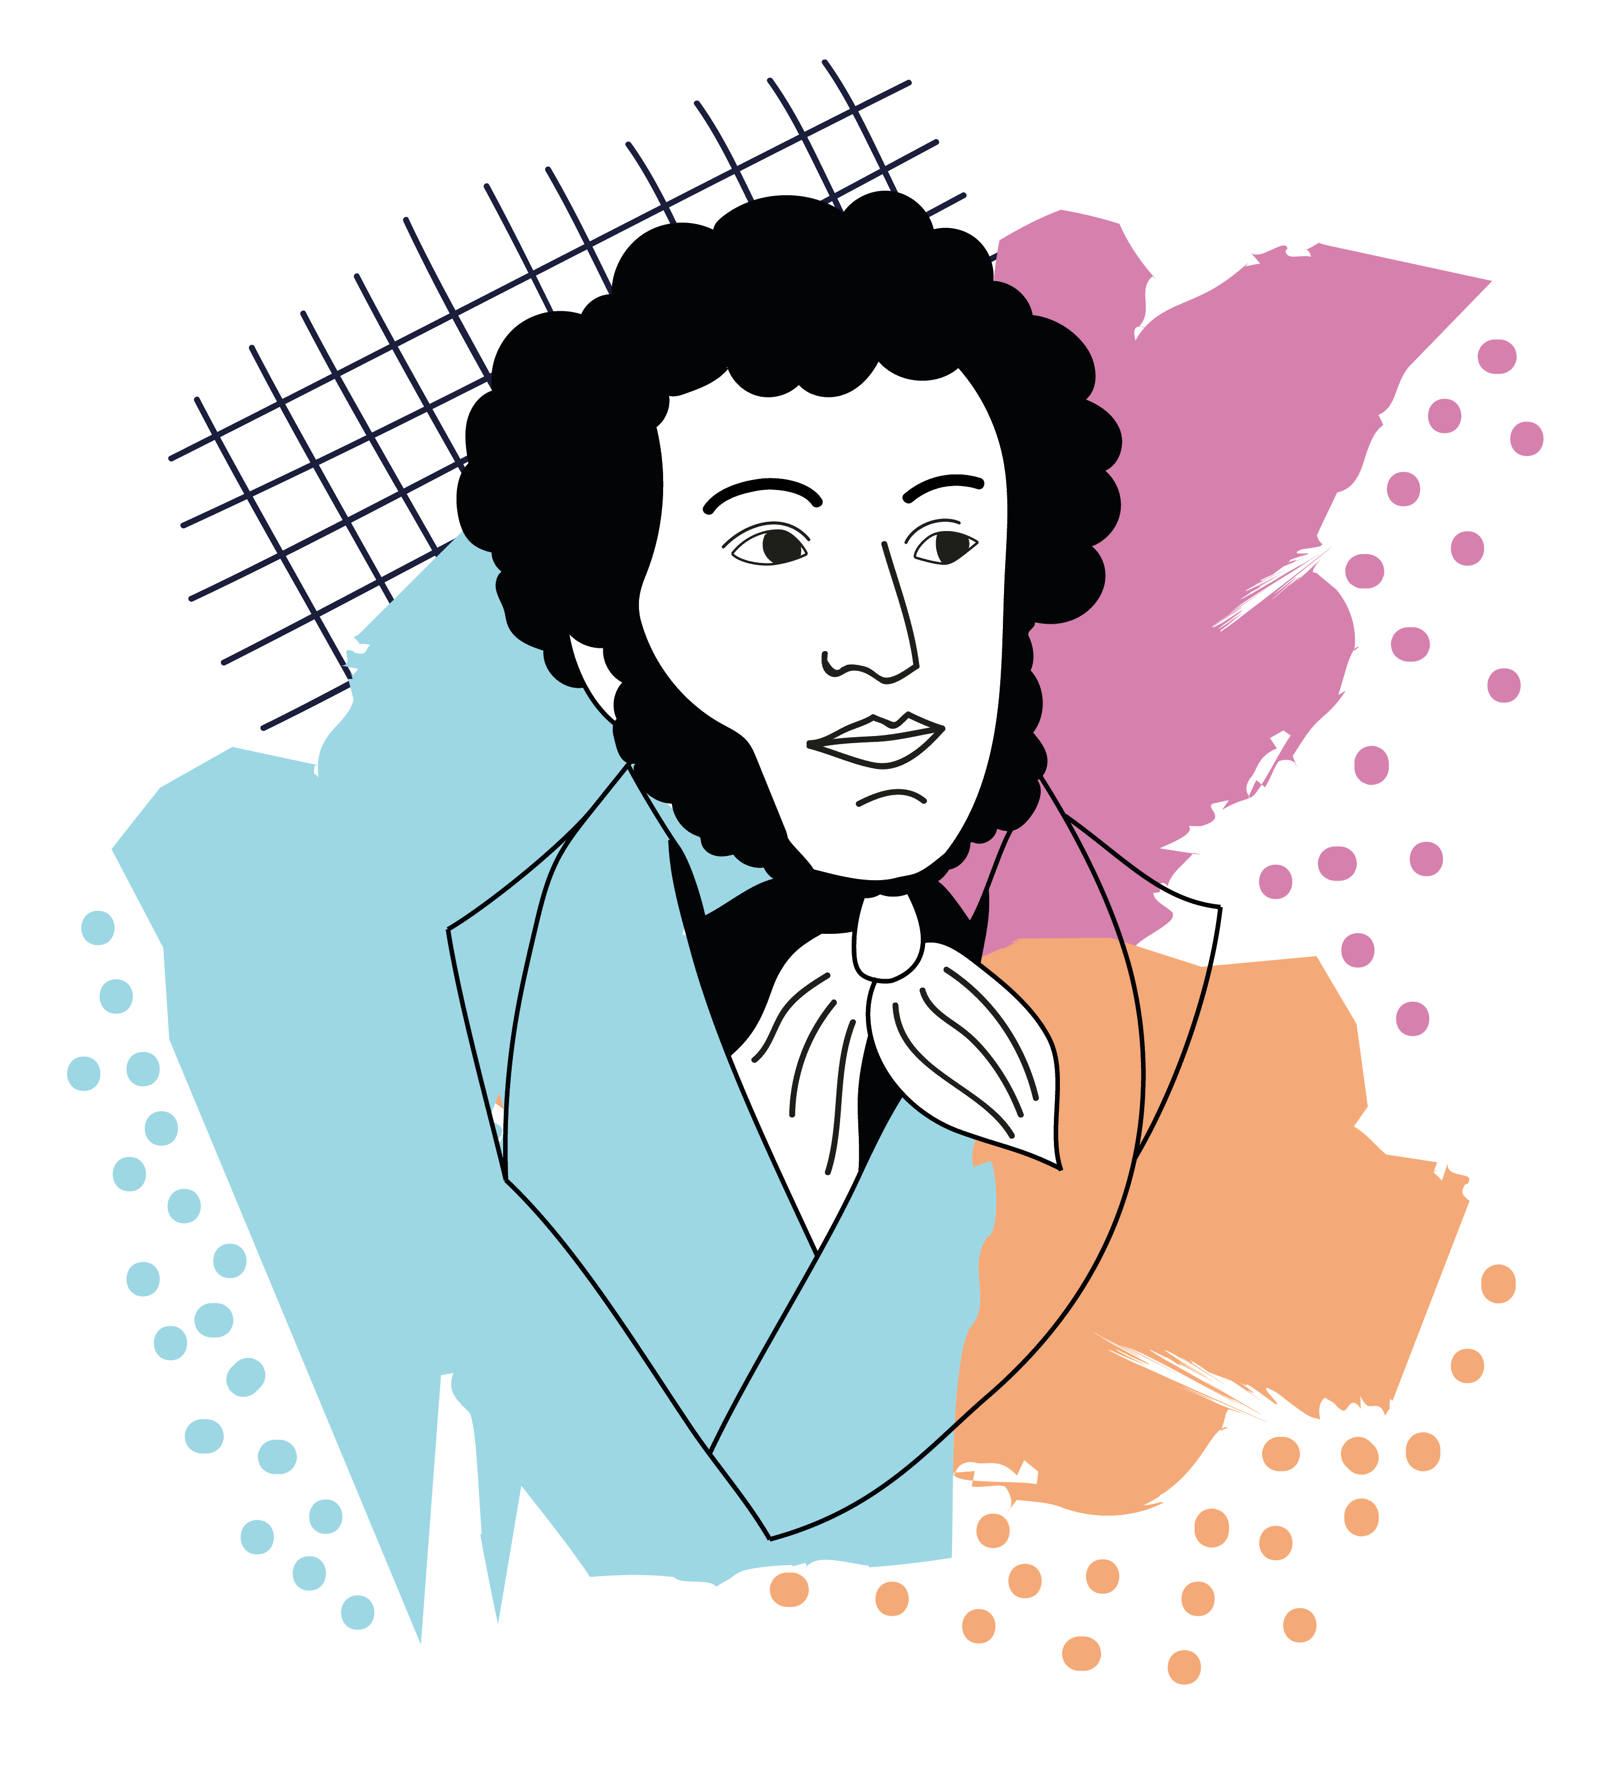
225 лет со Дня рождения

Slide 2
Тема
Цель
Виды словосочетаний по морфологическим признакам
Познакомиться с видами словосочетаний

Slide 3
Задачи
Закрепить полученные сведения о словосочетании;
Научить определять виды словосочетаний по главному слову;
Активно работать.

Slide 4
Нар.+нар.
Например: очень высоко.
Нар.+сущ.
Например: близко к лесу.
Нар.+мест.
Например: позади от неё.

Slide 5
Словосочетание более полно называет предмет. Словосочетание состоит из двух слов: главного и зависимого. Слова в словосочетании связываются не только по смыслу, но и грамматически: с помощью окончаний и предлогов. По морфологическим признакам насчитывают три вида словосочетаний.

